Slide 1
Маркировка
Законодательство. Термины. Схема
Татьяна Бодарева
Менеджер по продвижению

Slide 2
Задачи обязательной маркировки
Потребитель
Уверенность в покупке легальных и качественных товаров
Защита жизни и здоровья, повышение качества жизни
Инструмент общественного контроля и защиты прав потребителей
Бизнес
Рост выручки «белого бизнеса» за счет вытеснения нелегальной продукции
Равные условия конкуренции
Защита брендов добросовестных производителей
Оптимизация процессов и снижение издержек
Аналитика данных о движении товаров по логистической цепи
Государство
Сокращение «серого» рынка и повышение производительности труда
Повышение налоговых и таможенных сборов
Экономия бюджета на обеспечение контроля товарных рынков
Источник: честныйзнак.рф

Slide 3
Нормативная база
Постановление правительства от 26.04.2019 №515 "О системе маркировки товаров средствами идентификации и прослеживаемости движения товаров«
Федеральный закон от 25.12.2018 № 488-ФЗ "О внесении изменений в Федеральный закон "Об основах государственного регулирования торговой деятельности в Российской Федерации" и статьи 4-4 и 4-5 Федерального закона "О применении контрольно-кассовой техники при осуществлении расчетов в Российской Федерации«
Распоряжение Правительства РФ от 28.04.2018 № 792-Р

Slide 4
Нормативная база. Что следует знать:
Координатор – Минпромторг
Оператор маркировки и разработчик системы «Честный знак» – Центр Развития Перспективных технологий (ЦРПТ)
Маркировка запущена и регулируется на федеральном уровне
Эксперименты с участием всех сегментов
К 2024 планируется отмаркировать все группы товаров
Все участники оборота от производства до конечной розницы
Требует внедрения технологий – с «Честным знаком» только электронное взаимодействие с усиленным КЭП
Код – важная часть товара

Slide 5
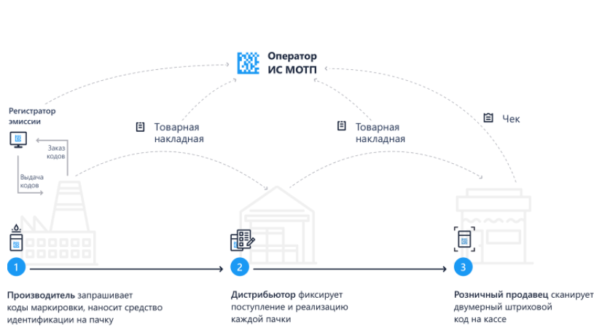
Схема прослеживаемости

Slide 6
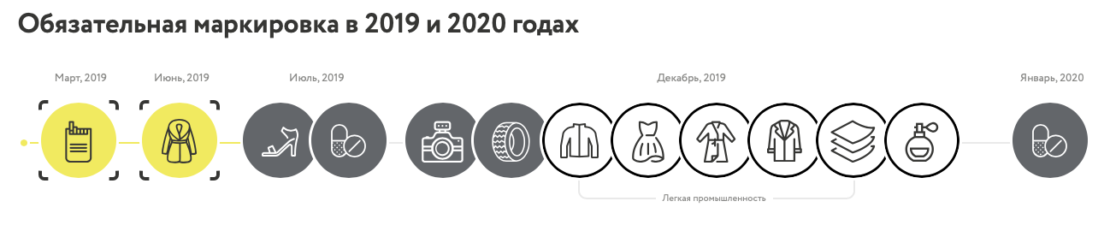
Этапы внедрения обязательной маркировки потребительских товаров
1 июля 2019
1 декабря 2019
Обувь
Куртки кожаные
Блузки женские
Пальто
женские
Пальто
мужские
Постельное, столовое,
туалетное, кухонное
белье
Источник: честныйзнак.рф

Slide 7
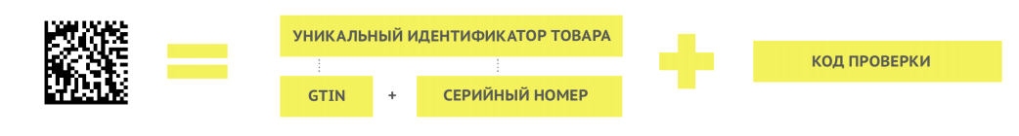

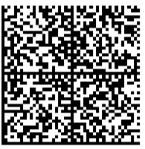
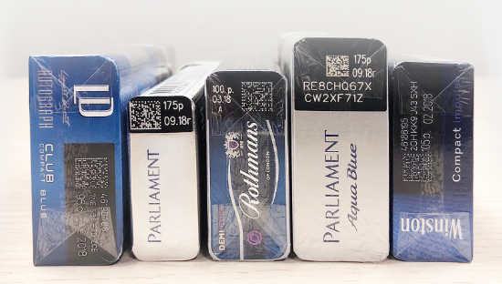
Код, код маркировки, дата матрикс, чип, код чипирования, марка
Средство Идентификации DataMatrix
Код
0ssssssdiftAw==043991OhVwbw910001921QWewA==;01049355555555555555550019;010466004390043993205521g9zOSdJ913333520001920

Slide 8
Этапность обязательной маркировки обуви
01 Июля
30 Сентября
01 Марта
2019
2020
Запуск маркировки:
регистрация всех участников оборота.
добровольно передают сведения в честный знак, старт маркировки остатков
обязательная маркировка товара, обязательная передача сведений в честный знак
Постановление от 30 мая 2018 года №620 "О проведении эксперимента по маркировке обуви средствами идентификации"

Slide 9
Процессы, которых коснется маркировка
  Отгрузка товара продавцом
  Приемка товара
  Хранение и перемещение товара
  Розничные продажи

Slide 10
Что необходимо для запуска маркировки:
Усиленную квалифицированную электронную подпись;
ПО, обеспечивающее автоматизированное взаимодействие с оператором системы «Честный Знак» ЦРПТ для получения кодов маркировки (ЦРПТ раздает бесплатно);
компьютерную систему с возможностью формировать и заверять усиленной квалифицированной электронной подписью электронные документы, необходимые для взаимодействия с ЦРПТ (запрос средств идентификации, сведения об их использовании, уведомления).
ЭДО для фиксации перехода права собственности посредством электронного УПД и представления его в систему «Честный знак» (для табака обязательно)
иметь сопряженные с ККТ средства сканирования и распознавания средств идентификации и заключить договор с ОФД о передаче фискальных документов, касающихся маркированной продукции в системе «Честный Знак» (для розничных продаж).
Еще рекомендуем:
Проверить и донастроить свое оборудование для считывания кодов маркировки, ККТ для формирования чеков с кодами маркировки
Пересмотреть свои процессы, возможно понадобится их оптимизация

Slide 11
Отгрузка и приемка маркированного товара
Обязанность передать сведения об отгрузке и о приемке в течении 3 раб. дней в систему «Честный знак» посредством электронного УПД.
Задачи при отгрузке:
Сформировать электронный УПД по формату
Наполнить электронный УПД кодами с отгружаемого товара
Задачи при приемке:
Принять электронный УПД, принять решение о подписании документа
Принять товар. Проверить коды на товаре, сверить коды на товаре с документом.
Риски:
В сведениях указаны одни коды, на товаре по факту иные
Если код не читаем, не принадлежит поставщику, не зарегистрирован в «Честном Знаке»
Расхождение представленных сведений от продавца и покупателя
Нет методики и технологии корректировки остатков в «Честном Знаке»

Slide 12
Хранение маркированного товара
  1. Сверка кодов на товаре с кодами в системе Честный знак:
  Излишки
  Недостача
  2. Не читаемые или утерянные коды на товаре
  3. Проверка статуса кода (код не числится на этом ИНН, код выведен из оборота)
  4. Списание по причине боя и брака.
Что делать здесь – не ясно.
- Перемаркировка товара
Что делать здесь – не ясно.
- Передать в честный знак сведения о выбытии.

Slide 13
Маркировка остатков
На данный момент утверждено требование маркировать только остатки обуви. Для сигарет дали время на вывод товара из оборота
Маркировать обувные остатки можно будет в период с 01.10.2019 по 01.03.2020. В другое время эта функциональность в системе Честный ЗНАК будет недоступна.
Оформить усиленный сертификат квалифицированной электронной подписи (УКЭП) и установить программное обеспечение для работы с ним. Зарегистрироваться в системе Честный ЗНАК
Заключить договор с ЦРПТ
Описать товар и присвоить всем остаткам GTIN
Получить доступ к программно-аппаратному комплексу и заказать коды
Нанести коды на товар
Ввести товар в оборот.

Slide 14
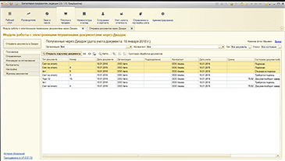
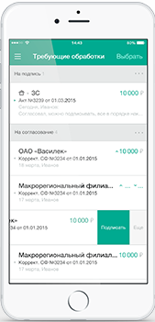
Как это работает у нас:
Диадок – система ЭДО.
Создание и отправка документов с КМ
Юр. значимость и протокол передачи
Распределение и согласование документов
Хранение и представление в КО
Сверка взаиморасчётов
Интеграционные решения, модули к 1С
Мобильное приложение
Приемка маркируемого товара

Slide 15
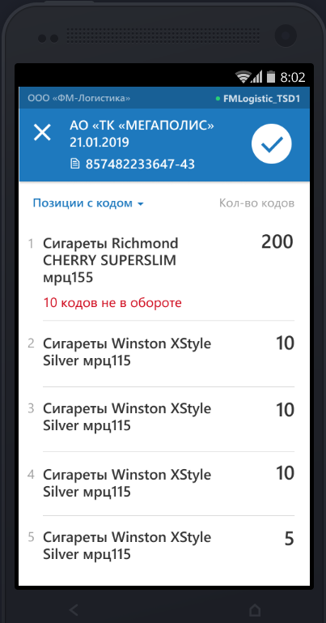
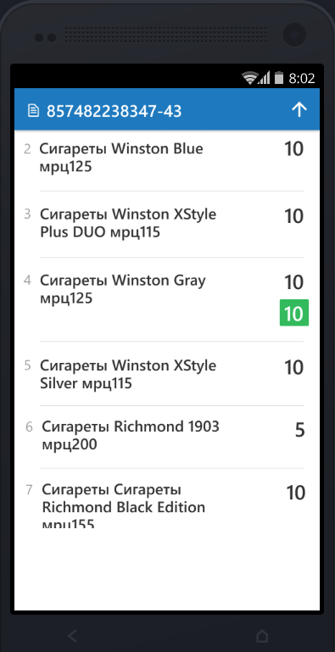
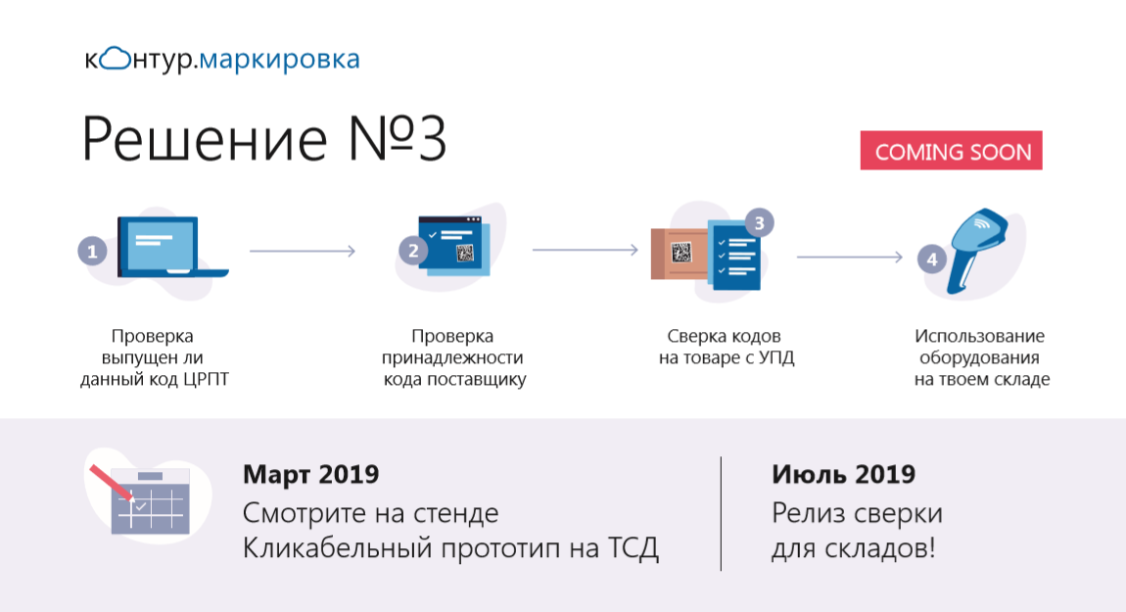
Для мелкой неавтоматизированной розницы
Контур. Маркет – автоматизация торговли, работа с маркированным товаром.
Учет товара,
Номенклатура товара,
ЭДО
Кассовое ПО и оборудование
Печать ценников
Отчетность в «Честный знак»
ОФД
Мобильное приложение

Slide 16

Розничные продажи
Кассир сканирует
ОФД
ТУ передает на ККТ
ККТ формирует чек
Формирует отчет
Анализ результата
ИС Честный знак

Slide 17
Предупрежден - значит вооружен!
Контур.Маркировка
Честный знак

Slide 18
Татьяна Бодарева
Менеджер по продвижению
8 (909)4130082

